Slide 1



TRƯỜNG THCS Ngô Gia Tự
BÀI GIẢNG GDCD 8
BÀI 10:
TỰ LẬP
GVTH:

Slide 2
Học Bác tính “tự lập” ngay từ khi còn nhỏ
Nguyễn Tuấn Anh, học sinh lớp 9 Trường THCS Bồng Lĩnh, huyện Vũ Quang, tỉnh Hà Tĩnh là người rất thích đọc các câu chuyện về Bác Hồ và học tập theo những đức tính tốt đẹp của Người. Em được rèn luyện và trưởng thành từ các phong trào của Đội TNTP Hồ Chí Minh, thực hiện theo 5 điều Bác dạy, xứng đáng là cháu ngoan Bác Hồ.

Slide 3
Nguyễn Tuấn Anh, học sinh lớp 9 Trường THCS Bồng Lĩnh, huyện Vũ Quang, tỉnh Hà Tĩnh, một trong những gương mặt được vinh danh Giải thưởng Kim Đồng năm học 2018-2019 tại Điện Biên vừa qua là một chàng trai rắn rỏi, mạnh mẽ và tự lập từ rất sớm.
Sinh ra trong gia đình nông thôn ở mảnh đất Hà Tĩnh kiên cường, một mình phải đi học xa nhà, nên Tuấn Anh đã sớm rèn luyện cho mình đức tính tự lập, chủ động trong mọi việc. Em cho biết, để trưởng thành như vậy, một phần từ giáo dục gia đình, một phần qua các câu chuyện về Bác Hồ, em khâm phục và tự nhắc bản thân mình cần luôn cố gắng.

Slide 4
Từ khi còn nhỏ, Tuấn Anh thường đọc các câu chuyện về Bác Hồ và các anh hùng liệt sĩ nhỏ tuổi như anh Kim Đồng, chị Võ Thị Sáu, anh Vừ A Dính…Trong những câu chuyện về Bác, để lại ấn tượng trong em nhiều nhất là “Lời Bác dặn trước lúc đi xa”. Tuấn Anh đã rất xúc động khi những phút cuối cùng của cuộc đời, Bác vẫn luôn giữ trong mình một tinh thần yêu nước, Người muốn nghe những câu dân ca ở khắp vùng miền. Trong mọi thời gian, hoàn cảnh, Người luôn đặt tình yêu quê hương đất nước lên hàng đầu.
Bác Hồ là tấm gương về nhiều đức tính cao đẹp, trong đó Tuấn Anh đã học theo Bác ở đức tính can đảm, quyết tâm và tự lập. “Khi Bác ra đi ở Bến Nhà rồng bằng hai bàn tay trắng và khi ở nơi đất khách quê người, Bác vẫn sắp xếp thời gian vừa đi làm vừa học”

Slide 5
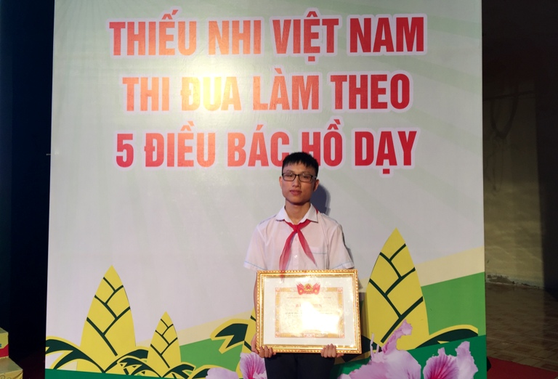
Hiện nay, Tuấn Anh đang trọ học cách xa nhà hơn 50 km và phải tự làm mọi việc trong sinh hoạt hằng ngày. Tuy phải xa gia đình và thiếu sự chăm sóc hằng ngày của bố mẹ trong “miếng ăn giấc ngủ”, nhưng cũng giúp em rèn luyện tính tự lập rất tốt. Em chia sẻ “tự lập” có thể được thực hiện ở nhiều việc đơn giản mà tuổi nhỏ có thể tự làm được như: nấu ăn, dọn nhà, tự học, giúp đỡ những người xung quanh…
Nguyễn Tuấn Anh nhận Giải thưởng Kim Đồng năm học 2018-2019 tại tỉnh Điện Biên

Slide 6
CÂU HỎI CHO PHẦN TRUYỆN ĐỌC ĐÓ, MỖI NGƯỜI TỰ ĐƯA RA NHÉ
CÓ THỂ CHO HS TÌM HIỂU THÊM VỀ TÍNH TỰ LẬP BÁC HỒ QUA BÀI THƠ NGƯỜI ĐI TÌM HÌNH CỦA NƯỚC (HOẶC CÓ THỂ XÓA ĐI NHA)

Slide 7
Người đi tìm hình của nước
Chế Lan Viên
- Đất nước đẹp vô cùng. Nhưng Bác phải ra đi
Cho tôi làm sóng dưới con tàu đưa tiễn Bác!
Khi bờ bãi dần lui, làng xóm khuất,
Bốn phía nhìn không một bóng hàng tre.
Đêm xa nước đầu tiên, ai nỡ ngủ?
Sóng vỗ dưới thân tàu đâu phải sóng quê hương!
Trời từ đây chẳng xanh màu xứ sở,
Xa nước rồi, càng hiểu nước đau thương!
….

Slide 8
- Có nhớ chǎng, hỡi gió rét thành Ba Lê?
Một viên gạch hồng, Bác chống lại cả một mùa bǎng giá
Và sương mù thành Luân Đôn, ngươi có nhớ
Giọt mồ hôi Người nhỏ giữa đêm khuya?
- Đời bồi tàu lênh đênh theo sóng bể
Người đi hỏi khắp bóng cờ châu Mỹ, châu Phi,
Những đất tự do, những trời nô lệ,
Những con đường cách mạng đang tìm
  - Đêm mơ nước, ngày thấy hình của nước
  Cây cỏ trong chiêm bao xanh sắc biếc quê nhà
  Ăn một miếng ngon cũng đắng lòng vì Tổ quốc
  Chẳng yên lòng khi ngắm một nhành hoa.

Slide 9

II. NỘI DUNG BÀI HỌC
1. Thế nào là tự lập ?
Tự lập là :
- Tự làm lấy, tự giải quyết lấy công việc, tự tạo dựng cho cuộc sống của mình
- Không trông chờ, dựa dẫm vào người khác

Slide 10
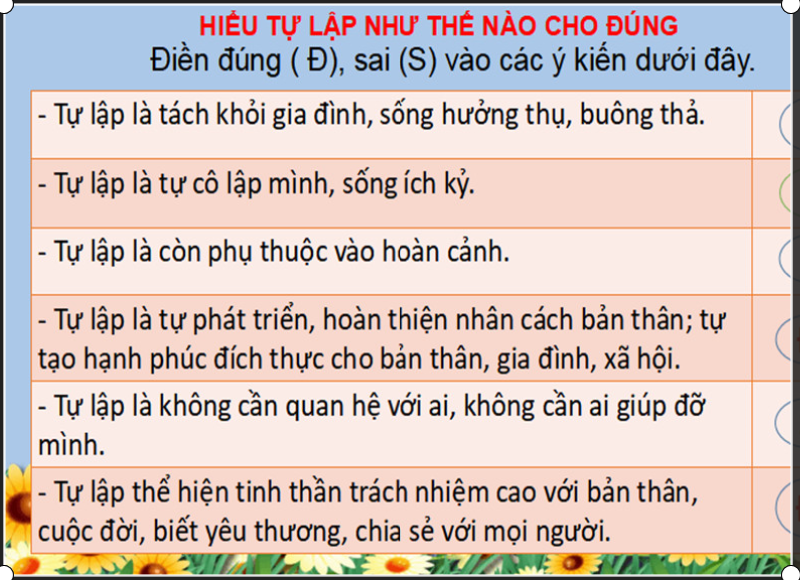
s
s
s
Đ
s
Đ
Giải thích vì sao?

Slide 11
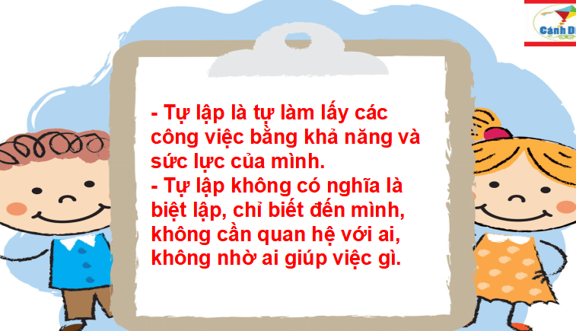

Slide 12
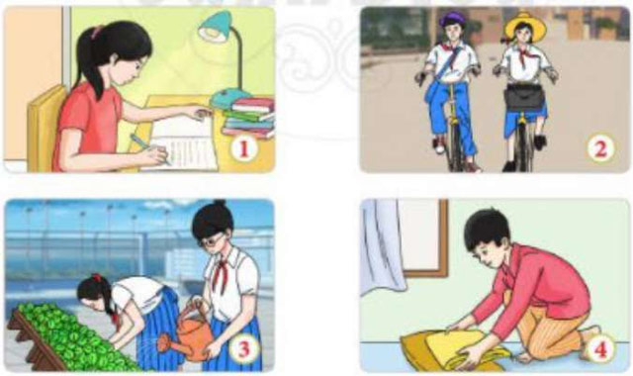
Kể một vài việc em đã tự lập được trong cuộc sống hằng ngày?

Slide 13
Tự lập phải xuất phát từ trong những hành động, việc làm từ nhỏ nhất. Nghĩa là phải tự làm được mọi việc, không được dựa dẫm vào ai. Đói bụng phải tự mình nấu cơm ăn, quần áo dơ thì phải tự mình giặt chứ không phải chờ đợi ở cha mẹ. Tự lập sẽ giúp chúng ta có thể chăm lo và phát triển kỹ năng để thích nghi với cuộc sống, có thêm nhiều kinh nghiệm thực tế để vượt qua khó khăn, vững bước vào đời…

Slide 14
?/ Tìm biểu hiện của tính tự lập và trái với tự lập?
TỰ LẬP:
- Tự tin, bản lĩnh, kiên trì, chịu khó, dám đương đầu với khó khăn, không sợ gian khổ, không ỉ lại, không dựa dẫm, có ý chí vươn lên trong học tập và cuộc sống
KHÔNG TỰ LẬP:
- Thiếu tự tin, ỉ lại, dựa dẫm, thích nhờ vả người khác, không có ý chí, không nổ lực, không cố gắng, không chịu khó, không kiên trì.
- Trước khó khăn thì chùn bước, lo sợ…

Slide 15
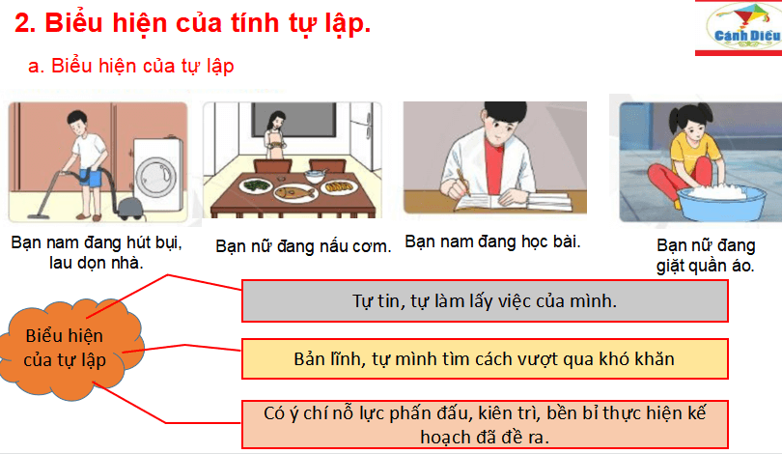
MỘT SỐ BIỂU HIỆN CỦA TÍNH
TỰ LẬP

Slide 16
b) Biểu hiện:
- Sự tự tin bản lĩnh cá nhân trước thử thách, khó khăn;
- Có ý chí, nỗ lực vươn lên trong cuộc sống.

Slide 17
?/ Kể một vài tấm gương về những người có tính tự lập mà em biết?
?/ Tính tự lập mang đến điều gì cho mỗi người chúng ta?

Slide 18
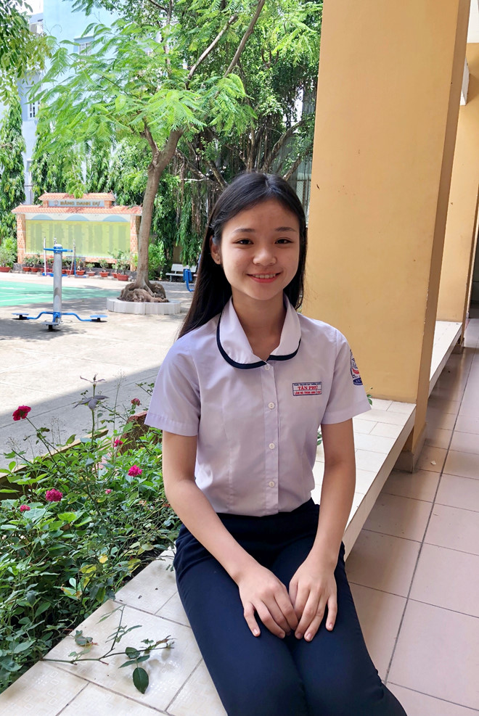
Tự lo liệu cuộc sống khi mới 16 tuổi
Lâm Nguyễn Trinh Anh năm nay mới 18 tuổi nhưng đã có 3 năm sống tự lập và không còn phụ thuộc tài chính vào bố mẹ. Trinh Anh hiện là học viên Trường trung cấp Múa TP.HCM và là học sinh lớp 12 tại Trung tâm Giáo dục thường xuyên Q.Tân Phú, TP.HCM.

Slide 19
2. Ý nghĩa :
Người có tính tự lập:
Sẽ thành công trong cuộc sống;
Được mọi người kính trọng.
3. Học sinh cần rèn luyện tính tự lập trong học tập, công việc và sinh hoạt hàng ngày. (Hướng dẫn HS thực hành)

Slide 20
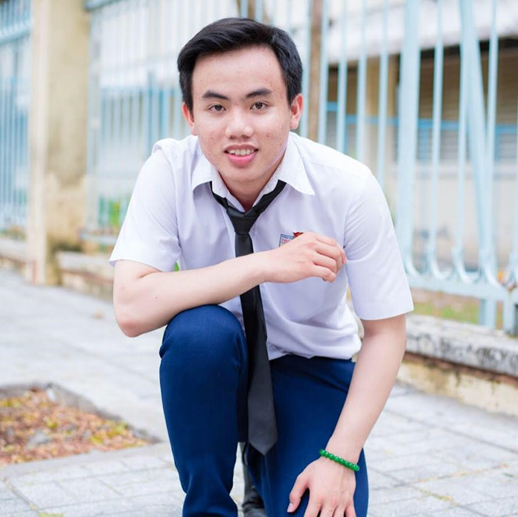
Lâm Thành Vĩ, Trường THPT chuyên Thoại Ngọc Hầu, An Giang. 3 năm liền Vĩ đều là học sinh giỏi. Điều đặc biệt là Vĩ giỏi đều các môn. Từ năm lớp 10, Vĩ đã chủ động xin ba mẹ cho đi làm thêm ở một quán cà phê. Theo Vĩ, tinh thần tự lập trong mỗi người rất quan trọng. Nó không chỉ giúp bạn trẻ tự chủ, bản lĩnh trong cuộc sống, mà còn là cách để bớt đi gánh nặng cho ba mẹ.

Slide 21
LUYỆN TẬP - VẬN DỤNG
1/ Ca dao tục ngữ về tự lập:
Thân tự lập thân
Có chí thì nên
Tự lực cánh sinh
Tự thân vận động
Có làm thì mới có ăn
Không dưng ai dễ đem phần đến cho
- Nước lã mà vã nên hồ
Tay không mà dựng cơ đồ mới ngoan

Slide 22
BÀI TẬP VỀ NHÀ
1. Ngược lại với tự lập là gì? Tác hại?
2. Bản thân em rèn luyện tính tự lập như thế nào? Tự lập có ý nghĩa gì đối với bản thân em?
3. Hiện nay rất nhiều học sinh được ba mẹ cưng chiều nên vẫn chưa ý thức được việc rèn luyện tính tự lập. Nêu một số biểu hiện chưa thể hiện tính tự tập của học sinh mà em biết? Hậu quả của những biểu hiện đó?
4. Ca dao, tục ngữ về tính tự lập?

Slide 23
DẶN DÒ
1/ Làm bài tập đầy đủ
2/ Học bài
3/ Xem trước bài 11: Lao động tự giác và sáng tạo (tiết 1)

